Slide 1




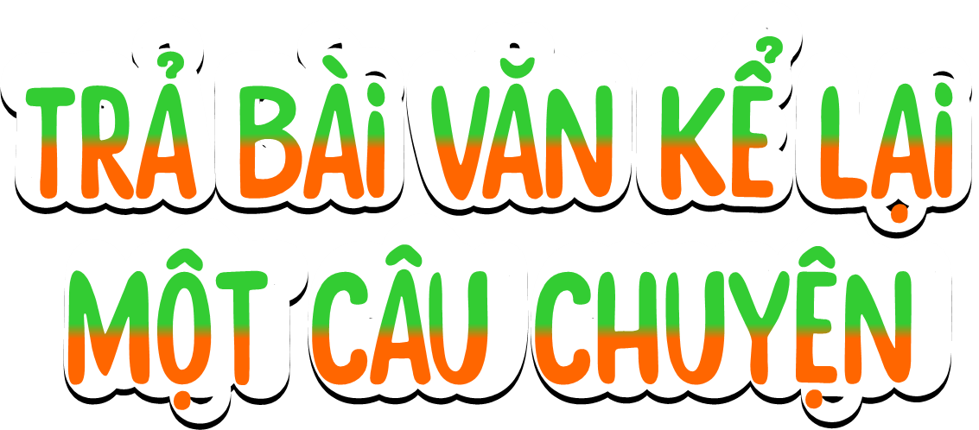
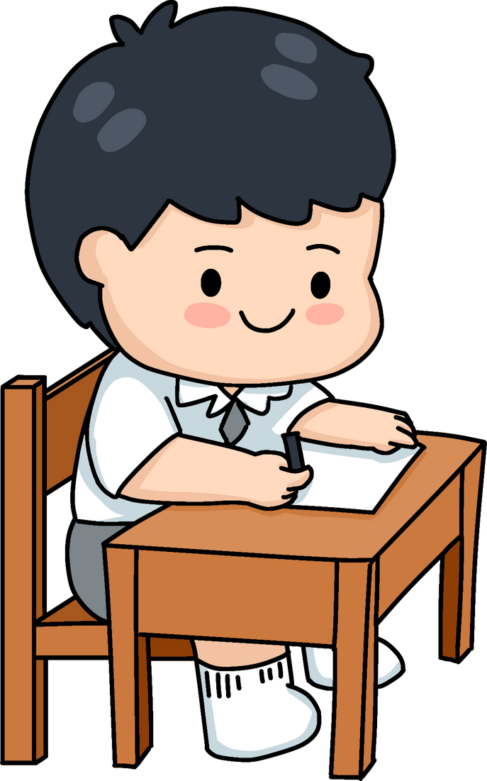


Slide 2
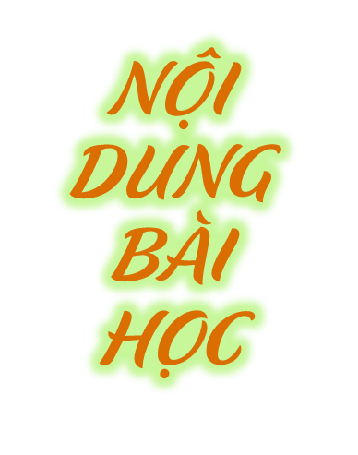
Đề bài: Viết bài văn kể lại một câu chuyện đã đọc hoặc đã nghe.
Nhận xét chung
Hướng dẫn chữa bài
Trao đổi những đoạn, bài văn hay
Tuyên dương bài viết hay

Slide 3
HĐ1:
Nhận xét chung

Slide 4

1. Bài làm xác định đúng yêu cầu của đề bài
2. Bố cục đủ 3 phần
3. Trình tự bài văn hợp lý
4. Dùng từ sát hợp, có hình ảnh
5. Một số bài có cảm xúc chân thật.
6. Chữ viết rõ ràng, có chú ý chấm câu, ngắt câu.

Slide 5

1. Lỗi chính tả vẫn còn.
2. Dùng từ chưa hợp lý.
3. Diễn đạt câu văn còn lủng củng.
4. Một số đoạn văn không đầy đủ ý.

Slide 6


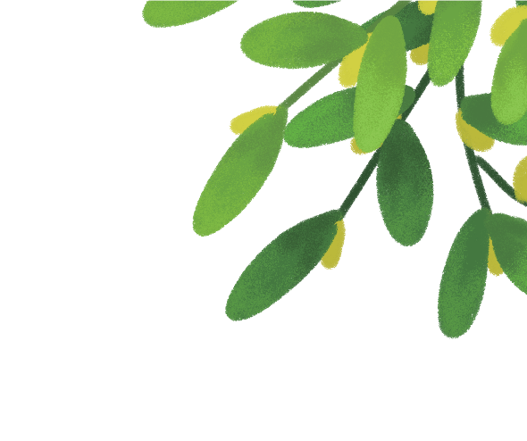
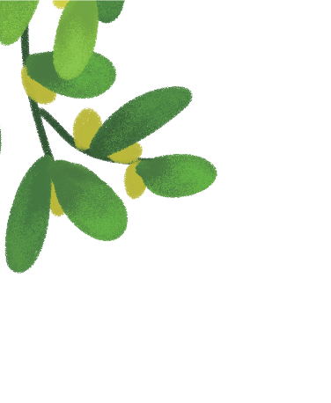






HĐ2: Đọc lại bài làm và nhận xét của thầy cô để biết ưu điểm và nhược điểm trong bài

Slide 7

Tự đọc và kiểm tra bài viết của mình theo gợi ý:
Bài văn có đủ, mở bài, thân bài, kết bài
Sắp xếp các sự việc theo đúng trình tự
Kể đầy đủ các sự việc chính
Dùng từ, đặt câu đúng,…
Không mắc lỗi chính tả

Slide 8

3. Đọc bài làm của các bạn trong nhóm hoặc bài được thầy cô khen, ghi lại những điều em muốn học tập.

Slide 9
4. Sửa lỗi trong bài (nếu có) hoặc viết lại một đoạn cho hay hơn.

Slide 10


